Slide 1
第六章 信 道 编 码

Slide 2
在通信系统中，要提高信息传输的有效性，我们将信源的输出经过信源编码用较少的符号来表达信源消息，这些符号剩余度很小，效率很高，但对噪声干扰的抵抗能力很弱。
信息传输要通过各种物理信道，由于干扰、设备故障等影响，被传送的信源符号可能会发生失真，使有用信息遭受损坏，接收信号造成误判。这种在接收端错误地确定所接收的信号叫做差错。
为了提高信息传输的准确性，使其具有较好的抵抗信道中噪声干扰的能力，在通信系统中需要采用专门的检、纠错误方法，即差错控制。

Slide 3
差错控制的任务是发现所产生的错误、并指出发生错误的信号或者校正错误。差错控制是通过可靠、有效的信道编码方法来实现的。
信道编码器要对信源编码输出的符号进行变换，使其尽量少受噪声干扰的影响，减少传输差错，提高通信可靠性。
本章要讨论的问题是在符号受到噪声干扰的影响后，如何从接收到的信号中恢复出原送入信道的信号、确定差错概率是多少等等。
本章内容：
1、信道编码的基本概念和分类；
2、两类主要的信道编、译码方法-----线性分组码与卷积码

Slide 4

4.1 信道编码的概念
进行信道编码是为了提高信号传输的可靠性，改善通信系统的传输质量，研究信道编码的目标是寻找具体构造编码的理论与方法。
在理论上，香农第二定理已指出，只要实际信息传输率
(信道容量)，则无差错的信道编、译码方法是存在的。
从原理上，构造信道编码的基本思路是根据一定的规律在待发送的信息码元中人为地加入一定的多余码元(称为监督码)，以引入最小的多余度为代价来换取最好的抗干扰性能。

Slide 5
4.1.1 信道编码的分类
由于实际信道存在噪声和干扰，使接收到的码字存在差错。
实际信道
独立随机差错
突发性差错
混合差错----移动信道属于此类信道
按照信道特性划分，信道编码可分为：以纠独立随机差错为主的信道编码、以纠突发差错为主的信道编码和纠混合差错的信道编码。
按功能划分，信道编码可分为检错码(可以发现错误)与纠错码(不仅能发现而且能自动纠正) 两类，纠错码一定能检错，检错码不一定能纠错，平常所说的纠错码是两者的统称。

Slide 6
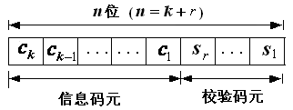
根据信息码元与监督码元（校验码元）之间的关系，纠错码分为线性码和非线性码。
线性码——信息码元与监督码元之间呈线性关系，它们的关系可用一组线性代数方程联系起来。
非线性码——信息码元与监督校元之间不存在线性关系。

Slide 7
按照对信息码元处理的方法的不同，纠错码分为分组码和卷积码。
分组码----把信息序列以每k个码元分组，然后把每组k个信息元按一定规律产生r个多余的监督码元，输出序列每组长为n(=k+r)，则每一码字的r个校验元只与本码字的
k个信息位有关，与别的码字的信息位无关，通常记分组码为 (n,k) 。
卷积码----把信息序列以每k₀ (通常较小)个码元分段，编码器输出该段的监督码元r(=n- k₀)不但与本段的k₀个信息元有关，而且还与其前面L段的信息码元有关，故记卷积码为 (n,k₀ ,L ) 。

Slide 8
按照对信息码元处理的方法的不同，纠错码分为分组码和卷积码。
====其中分组码又可分循环码和非循环码：
对循环码而言，其码书的特点是：若将其全部码字分成若干组，则每组中任一码字中码元循环移位后仍是这组的码字；
对非循环码来说，任一码字中的码元循环移位后不一定再是该码书中的码字。
按照每个码元的取值来分，可有二元码和多元码。
由于目前的传输或存储系统大都采用二进制的数字系统，所以一般提到的纠错码都是指二元码。

Slide 9
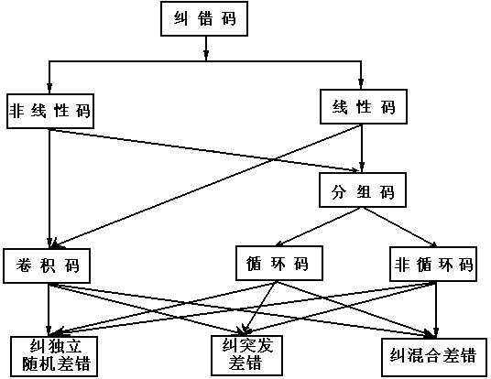
综上，纠错码分类如下图所示
图4.1.1 纠错码的分类

Slide 10

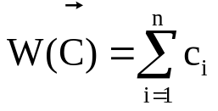
4.1.2 与纠错编码有关的基本概念
在通信系统的接收端，若接收到的消息序列 和发送的码符号序列 不一样，例如 ，而 ， 中有两位不同，即出现两个错误，这种错误是由信道中的噪声干扰所引起的。
为了说明如何描述这种错误及相应编码方法的性质，我们先介绍一些基本概念。
(1)码长、码重和码距
码字中码元的个数称为码字的长度，简称码长，用 n表示。
码字中非“0”码元的个数称为码字的汉明重量(简称码重，记作W )。对二进制码来说，码重W就是码字中所含码元“1”的数目，
例如码字“110000”，其码长 ，码重

Slide 11

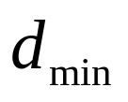
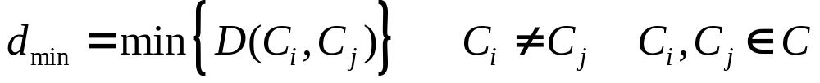
两个等长码字之间对应码元不相同的数目称为这两个码组的汉明距离(简称码距)。例如码字“110000”与“100001”，它们的汉明距离 。
在某一码书C中，任意两个码字之间汉明距离的最小值称为该码的最小码距 ，即：
例如：码组
的最小码距
对二元码:
从避免码字受干扰而出错的角度出发，总是希望码字间有尽可能大的距离，因为最小码距代表着一个码组中最不利的情况，从安全出发，应使用最小码距来分析码的检错、纠错能力。因此，最小码距是衡量该码纠错能力的依据，是非常重要的一个参数。

Slide 12

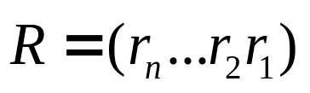

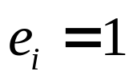




(2) 错误图样
在二元无记忆N次扩展信道中，差错的形式也可以用二元序列来描述。设发送码字为
接收码字为
两者的差别:
称为错误图样。
如错误图样中的第 i位为“1”( )，则表明传输过程中第i 位发生了错误。
例如： ，而 ，
可知接收的消息序列 中的第“2”位和第“6”位出现了错误。

Slide 13
(3) 重复码和奇偶校验码
信道编码的任务是构造出以最小多余度的代价换取最大抗干扰性的码。
下面，从直观概念出发，说明多余度与抗干扰性能的关系，介绍两种极端情况：
一是高可靠性，低有效性的重复码；
二是高有效性，低可靠性的奇偶校验码。
1) 重复码
构成重复码的方法是当发送某个信源符号时，不是只发一个，而是连续重发多个，连续重发的个数越多，重复码的抗干扰能力就越强，当然效率也越低。

Slide 14
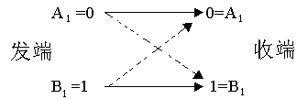
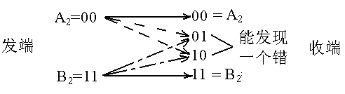
不重复时为(1,1)重复码，如图4.1.2所示:
图4.1.2 发送码元不重复
结论：不重复，方法简单，但没有任何抗干扰能力，既不能发现，更不能纠正错误。
重复一次时为(2,1)重复码，如图4.1.3所示:
图4.1.3 发送码元重复一次
结论：重发一次，效率降低一倍，可以换取在传输过程中允许产生一个错误(收端能发现它)，但不能纠正这个错误。

Slide 15
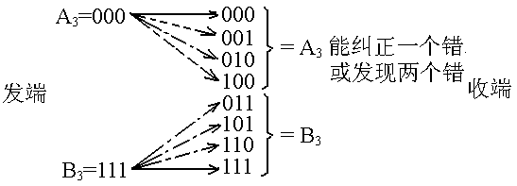
重复二次时为(3,1)重复码，如图4.1.4所示：
图4.1.4 发送码元重复二次
(3，1)重复码用“000”来代表信息“0”，用“111”来代表信息“1”，码本中共有两个码字。
结论：重发二次，效率降低二倍，但换取了可纠正一个差错或发现两个差错的性能改善。

Slide 16
显然，所增加的两位码元并不会增加信息，是多余的，因而使信息传输率降低。该码除了传送信息的“000”和“111”两种组合之外，还有六种组合{001，010，011，100，101，110}没有利用。
但是，当信道上信噪比足够大时，我们可以认为码字中产生的错误一般不多于一个码元，那么，如果接收到“001”、“010”、“100”，我们就可判定实际传输的是“000”；同样，如接收到“011”、“101”、“110”，则可判定为“111”。
因此，多余码元的加入使我们可检出一个错，并且还可纠正这个错误，从而提高了信息传输的可靠性。

Slide 17
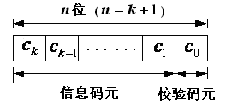
2) 奇偶检验码
奇偶校验是一种最基本的校验方法。
方法：在每k个二进制信息位后加上一个奇(偶)监督位(或称校验位)，使码长 n = k+1 ，同时使码中“1”的个数恒为奇数(或偶数)，如图4.1.5所示。
在奇偶校验码中，监督位 ，它是一种码重W为奇数(或偶数)的系统分组码。
图4.1.5 奇偶校验码

Slide 18
奇偶校验又可以分为奇校验和偶校验。规则如下：
奇校验----如果信息码元中“1”值的个数为奇数个，则校验码元值为“0”；反之亦然。即所有信息码元与校验码元的模二和等于“1”。
偶校验----如果信息码元中“1”值的个数为偶数个，则校验码元值为“0”；反之亦然。 即所有信息码元与校验码元的模二和等于“0”。
根据奇偶校验的规则，校验位值的确定方法如下表所示。
校验方式 | 信息位中“1”值的个数 | 校验位值
奇校验 | 奇数个 | 0
 | 偶数个 | 1
偶校验 | 偶数个 | 0
 | 奇数个 | 1

Slide 19
在接收端对码字中“1”的个数进行检验，如有不符，就可断定发生了差错。
奇偶校验方式能检测出位代码中出现的任意奇数个错误，如果代码中错码数为偶数个，则奇偶校验不能奏效。
由于奇偶校验码容易实现，所以当信道干扰不太严重以及码长不很长时很有用，特别是在计算机通信网的数据传送中经常应用这种检错码。
奇偶校验编码如果是在一维空间上进行，则是简单的“水平奇偶校验”或“垂直奇偶校验”码，
如果是在二维空间上进行，则是“水平垂直奇偶校验码”。

Slide 20
垂直奇偶校验
在垂直奇偶校验编码中，先将整个要发送的信号序列划分成长度为k的若干个组，然后对每组按码元中“1”的个数为奇数或偶数的规律，在其后附加上一位奇偶校验位，如右表所示。
码元位 | 分组
 | 1 | 2 | 3 | 4 | 5 | 6 | 7 | 8 | 9 | 10
1 | 1 | 0 | 0 | 0 | 1 | 1 | 1 | 0 | 0 | 1
2 | 0 | 1 | 1 | 0 | 1 | 0 | 0 | 0 | 1 | 1
3 | 0 | 0 | 0 | 1 | 0 | 1 | 1 | 1 | 0 | 0
4 | 1 | 0 | 0 | 0 | 1 | 0 | 0 | 0 | 0 | 0
5 | 0 | 0 | 0 | 1 | 1 | 0 | 1 | 1 | 0 | 1
6 | 0 | 1 | 1 | 1 | 0 | 0 | 1 | 0 | 0 | 0
7 | 0 | 1 | 1 | 0 | 1 | 0 | 1 | 0 | 0 | 1
偶校验位 | 0 | 1 | 1 | 1 | 1 | 0 | 1 | 0 | 1 | 0

Slide 21
表中将70个码元组成的信号序列划分成长度为7 （k=7 ）的10个组，
每组按顺序一列一列地排列起来，
然后对垂直方向的码元进行奇/偶校验(假设采用偶校验)，
得到一行校验位，附加在其他各行之后，
然后按列的顺序进行传输。
码元位 | 分组
 | 1 | 2 | 3 | 4 | 5 | 6 | 7 | 8 | 9 | 10
1 | 1 | 0 | 0 | 0 | 1 | 1 | 1 | 0 | 0 | 1
2 | 0 | 1 | 1 | 0 | 1 | 0 | 0 | 0 | 1 | 1
3 | 0 | 0 | 0 | 1 | 0 | 1 | 1 | 1 | 0 | 0
4 | 1 | 0 | 0 | 0 | 1 | 0 | 0 | 0 | 0 | 0
5 | 0 | 0 | 0 | 1 | 1 | 0 | 1 | 1 | 0 | 1
6 | 0 | 1 | 1 | 1 | 0 | 0 | 1 | 0 | 0 | 0
7 | 0 | 1 | 1 | 0 | 1 | 0 | 1 | 0 | 0 | 1
偶校验位 | 0 | 1 | 1 | 1 | 1 | 0 | 1 | 0 | 1 | 0

Slide 22
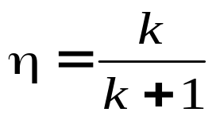
性能分析
实现复杂度方面:
在垂直奇偶校验编码和校验过程中，用硬件方法或软件方法来实现上述连续的奇偶校验运算都非常容易，而且在发送时可以边发送边产生校验位，并插入发送；在接收时边接收边进行校验后去掉校验位。
效率方面:
垂直奇偶校验方法的编码效率为：
检错能力方面:
这种奇偶校验方法能检测出每个分组中的所有奇数位的错，但检测不出偶数位的错。
对于突发性错误，由于出错码元为奇数个或偶数个的概率各占一半，因而对差错的漏检率接近于1/2。

Slide 23
水平奇偶校验
为了降低对突发错误的漏检率，可以采用“水平奇偶校验”，它是以分组为单位，对一组中的相同位的码元进行奇偶校验。在水平奇偶校验中，把信号序列先以适当的长度划分成 p个组，每组 k 位码元，并把每组按顺序一列一列地排列起来，如表4.1.3 所示
然后对水平方向的码元进行奇/偶校验，得到一列校验位，附加在其他各列之后，最后按列的顺序进行传输。
表中的信号序列共分成10个组，每组有7个码元。传输时按列的顺序先传送第1组，再传送第2组……，最后传送第11列即校验位列(本例采用偶校验)。
因此，在信道中传送的二进制信号序列为：
1001000 0100011……1101101，1100101。

Slide 24
性能分析
效率方面:
水平奇偶校验的编码效率是：
检错能力方面:
水平奇偶校验不但可以检测各组同一位上的奇数位错，而且可以检测出突发长度小于或等于k(每组的码元数)的所有突发性错误(突发性错误是指一连串的码元均出错)，因为传输时按组的顺序发送，发生长度小于或等于k的突发性错误必然分布在不同行中，每行最多只有一位出错，所以可以检出差错。水平奇偶校验的漏检率比垂直奇偶校验码要低。
实现复杂度方面:
在实现水平奇偶校验时，不论采用硬件方法还是软件方法，都不能在发送过程中边产生边插入奇偶校验位，而必须等待要发送的完整数据信号序列到齐后，才能确定校验位，也就是要使用一定的存储空间。因此，其编码和检测的实现都要复杂一些。

Slide 25
水平垂直奇偶校验
同时进行水平奇偶校验和垂直奇偶校验就构成二维的“水平垂直奇偶校验码”，如表4.1.4 所示。
其具体实现过程是：
先将整个欲发送的信号序列划分成长度为k的p个组；
然后对每个组按码元中“1”的个数为奇或偶数的规律，在其后附加上一位奇偶校验位(表中采用偶校验)；
再对每个字符的相同位按“1”的个数为奇或偶数的规律，增加一个校验位(表中采用偶校验)。

Slide 26
性能分析
效率方面:
水平垂直奇偶校验的编码效率为：
检错能力方面:
这种方法能检测出所有3位或3位以下的错误，因为在这种情况下，至少会在某一行或某一列上出现一位错，这时错误就能被检测到；
还能检测出奇数位错、突发长度小于或等于k+1的突发性错以及很大一部分偶数位错。试验测量表明，这种方式的编码可使误码率降至原始误码率的百分之一到万分之一。
另外，水平垂直奇偶校验不仅可检错，还可用来纠正部分差错。
上述奇偶校验码中，水平奇偶校验码、垂直奇偶校验码是单纯检错码，而水平垂直奇偶校验码则还具有有限的纠错能力，但多数情况下只用于检错。

Slide 27

4.1.3 检错与纠错原理
差错控制的基本思想－－－－
在译码时利用校验关系进行检错、纠错。
在接收端收到的位码字中，信息码元与冗余码元之间应符合编码规则，并根据这一规则进行检验，从而确定是否有错误。

Slide 28
差错控制编码是用增加码元数，利用“冗余”来提高抗干扰能力的，即是以降低信息传输速率为代价来减少错误的，或者说是用削弱有效性来增强可靠性的。
奇偶校验方法。增加偶(或奇)校验位使得对消息序列 而言校验方程成立，当校验位数增加时，可以检测到差错图样的种类数也增加，但同时码率减小。
重复码方法。重复消息位使之可以检测出任意小于n个差错的错误图样。
纠错码，其抗干扰能力完全取决于码书C中许用码字之间的距离。
码的最小距离越大，则码字间最小差别越大，抗干扰能力就越强，受较强的干扰仍不会造成许用码字之间的混淆。

Slide 29
4.1.4 检错与纠错方式和能力
方式
自动请求重发方式(ARQ，Automatic-Repeat-reQuest) ----用于检错的纠错码在译码器输出端给出当前码字传输是否可能出错的指示，当有错时按某种协议通过一个反向信道请求发送端重传已发送的全部或部分码字。
前向纠错方式(FEC，Forward-Error Control) ----用于纠错的纠错码在译码器输出端总要输出一个码字或是否出错的标志。
另外用于检错与纠错的方式还有混合纠错(HEC，Hybrid Error Correction)。

Slide 30

(2) 能力
一个纠错码的每个码字都可以形成一个汉明球，判定纠错码的检、纠错能力可根据任意两个汉明球不相交的要求，由码的最小距离 来决定。
定理4.1.1 若纠错码的最小距离为 ，那么如下三个结论的任何一个结论独立成立：
① 若要发现e个独立差错，则要求最小码距 ；
② 若要纠正t个独立差错，则要求最小码距 ；
③ 若要求发现e个同时又纠正t个独立差错，则
这里的“同时”是指在译码过程中，若错误个数≤ t，则能纠正；若错误个数＞t，但≤ e (e < t) ，则能检测这些错误，但不能纠正。或者说能检测e+t个错误，其中t个错误可以纠正。

Slide 31
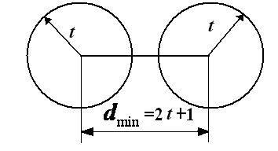
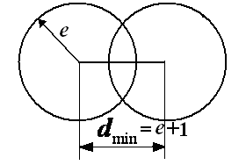
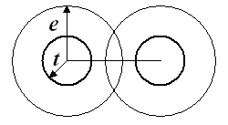
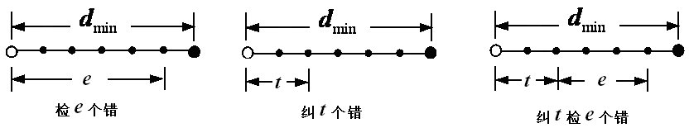
(a) 纠错能力的几何说明 (b) 检错能力的几何说明 (c) 区分纠错和检错的示意图
(d) 检错、纠错能力与最小码距的关系
图4.1.9 最小码距与检错、纠错能力

Slide 32
例如
d_{min}≥ e+t+1
  当码的最小码距为2时，不能纠错。
  当码的最小码距为3或4时，可以纠正所有1位错。
  当码的最小码距为5时，可以纠正所有2位错。
  当码的最小码距为n时，可以纠正所有[(n-1)/2]位错。

Slide 33
定理4.1.1说明，码的最小距离 越大，码的纠(检)错误的能力越强。但是，随着多余码元的增多，信息传输速率会降低得越多。
通常用 来表示码字中信息码元所占的比例，称为编码效率，简称码率，它是衡量码的性能的又一个重要参数。
码率越高，信息传输率就越高，但此时纠错能力要降低，若 时就没有纠错能力了。
------码率与纠错能力之间是有矛盾的。

Slide 34
4.2 线性分组码
线性分组码是纠错码中非常重要的一类码，虽然相对于同样码长的非线性码来说线性码可用码字较少，但由于线性码的编码和译码容易实现，其理论较为完善，而且是讨论其他各类码的基础，至今仍是广泛应用的一类码。

Slide 35

信息码元 | 码字
a₁ a₂ | a₁ a₂ a₃ a₄ a₅
0 0 | 0 0 0 0 0
0 1 | 0 1 1 0 1
1 0 | 1 0 1 1 1
1 1 | 1 1 0 1 0
n = r + k
k：信息元个数
r：校验元个数
线性分组码编码框图如下图所示
加上 r 个校验元
a₃ = a₁ ⊕ a₂
a₄ = a₁
a₅ = a₁ ⊕ a₂
编码是在信道输入端2^{n}个n 长的二元序列中找一组 2^{k} 个码字，使码字的r(=n- k)个校验元与其k个信息元之间满足一定的线性关系，并使码书中码字间最小距离最大。
译码常采用最大似然译码准则即最小汉明距离译码准则。

Slide 36

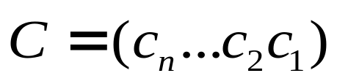




4.2.1 线性分组码的基本概念
定义4.2.1 对信源编码器输出的D进制序列进行分组，设分组长度为 k，相应的码字表示为：
其中：每个码元 都是D进制的，显然这样的码字共有 个。信道编码(纠错编码)的目的是将信息码字 进行变换，使其成为以下形式：
其中：n>k， 为D进制数，显然这样的码字共有 个。
我们称全体码字 的集合为D元分组码。若由 到 之间的变换为线性变换，则称全体码字 的集合为 D元线性分组码，常用 (n,k) 线性分组码C来表示全体码字 的集合。

Slide 37
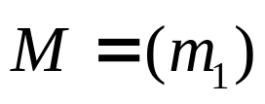

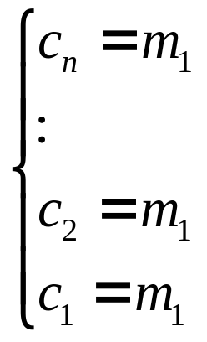

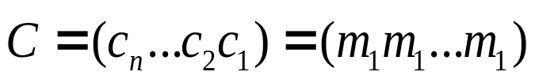
[例4.2.1] 设将信源编码器输出的二进制序列进行分组，分组长度为 k=1，相应的码字表示为：
这里 是二进制的，即D=2
这样的码字共有两个: “1”和“0”
现将 进行变换，变换规则为：
因此，形成的纠错码具有以下形式：
由于 只取“0”或“l”，所以 的全体码字只有两个：
---------长为n的全“0”或全“l”序列。
即: 经过上述变换，得到了 (n,1) 重复码。

Slide 38




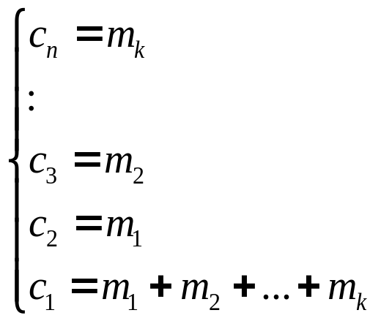
[例4.2.2] 设信源编码器输出的信息序列为 ，其中 是二进制数。
信道编码器输出的码字为 ，其中 也是二进制数。若从 到 的变换规则为：
由于从 到 的变换是一种线性变换，所以全体 的集合构成了一种(n,n-1)线性分组码。
本例变换后码字集合中每一个码字的所有码元之和为：
因为假设了码为二进制码，上述码元的和是模2和。
因此，变换后将每一个码字的码元全部加起来，它的模2和为“0”，即每一个码字中“1”的个数为偶数个，所以这种码为偶校验码。

Slide 39

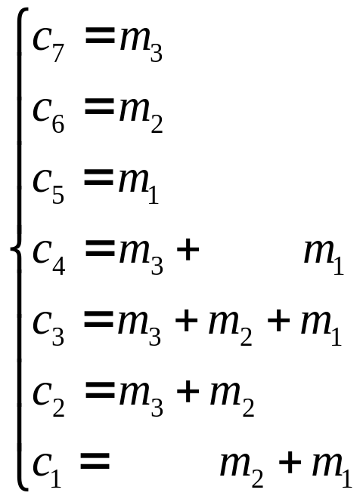



[例4.2.3] (7,3)分组码。按以下的规则(校验方程)可得到四个校验元 ：
是信息码元，方程中的加运算为模2加。
由方程得到(7,3)分组码的八个码字。
八个信源序列与八个码字的对应关系列于表4.2.1中。
信息码元 | 码字
0 0 0 | 0 0 0 0 0 0 0
0 0 1 | 0 0 1 1 1 0 1
0 1 0 | 0 1 0 0 1 1 1
0 1 1 | 0 1 1 1 0 1 0
1 0 0 | 1 0 0 1 1 1 0
1 0 1 | 1 0 1 0 0 1 1
1 1 0 | 1 1 0 1 0 0 1
1 1 1 | 1 1 1 0 1 0 0

Slide 40

线性分组码的一个重要结论：一个 线性分组码中非零码字的最小重量等于该码的最小距离 。
由例4.2.3 (7,3)线性码的八个码字可见，除全零码字外，其余七个码字最小重量 ，所以该线性码最小距离
信息码元 | 码字
0 0 0 | 0 0 0 0 0 0 0
0 0 1 | 0 0 1 1 1 0 1
0 1 0 | 0 1 0 0 1 1 1
0 1 1 | 0 1 1 1 0 1 0
1 0 0 | 1 0 0 1 1 1 0
1 0 1 | 1 0 1 0 0 1 1
1 1 0 | 1 1 0 1 0 0 1
1 1 1 | 1 1 1 0 1 0 0

Slide 41
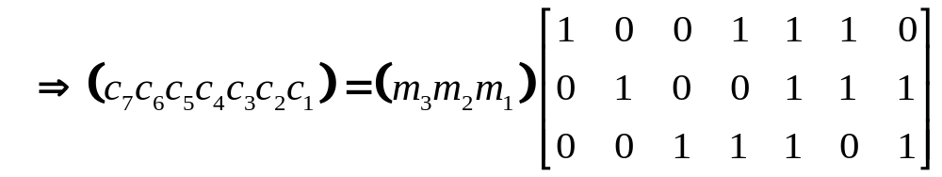

4.2.2 生成矩阵和一致校验矩阵
从矢量空间的角度，形形色色的编码方法实质上是采用了不同的基底选择方法及矢量映射规则而形成的。基底的选择与映射规则均可用矩阵来表示，因此在线性分组码的讨论中就有了生成矩阵和一致校验矩阵的概念。
生成矩阵
在讨论生成矩阵之前，我们再看例4.2.3的(7,3)线性分组码。该码所满足的校验方程可写成矩阵形式：
称矩阵G为线性分组码的生成矩阵。

Slide 42
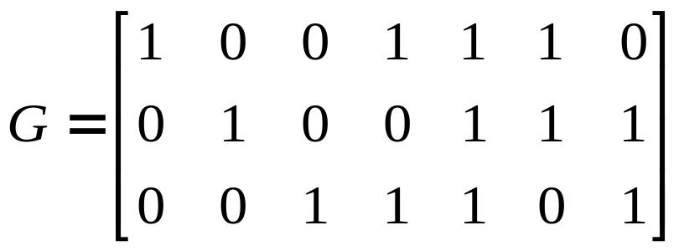

在例4.2.3的(７,３)分组码的编码过程中，核心因素是生成矩阵，它决定了校验元的生成规则，也决定了最终的码书。
本例中，生成矩阵由三个行向量组成，这三个行向量本身就是码书中的三个码字，可以证明这三个行向量是线性无关的，即我们可以选择码书中三个线性无关的码字来构成生成矩阵的行向量。
从例4.2.3得到的启示是：码书其实是一个子空间，只要找到一组合适的基底，它们的线性组合就能产生整个码书。
信息码元 | 码字
0 0 0 | 0 0 0 0 0 0 0
0 0 1 | 0 0 1 1 1 0 1
0 1 0 | 0 1 0 0 1 1 1
0 1 1 | 0 1 1 1 0 1 0
1 0 0 | 1 0 0 1 1 1 0
1 0 1 | 1 0 1 0 0 1 1
1 1 0 | 1 1 0 1 0 0 1
1 1 1 | 1 1 1 0 1 0 0

Slide 43
由线性代数知识我们知道，基底不是唯一的。将基底的线性组合产生的向量中，任意选出k个线性无关的向量，都可以作为由个信息码元生成线性分组码的生成矩阵。
反映到矩阵的运算上，只要保证矩阵的秩仍是k（对(n,k)线性分组码），就可以通过初等行运算(如行交换、行的线性组合等)改变生成矩阵的形式而不改变码书。

Slide 44
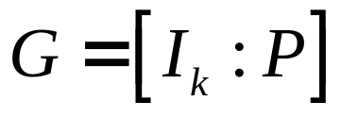

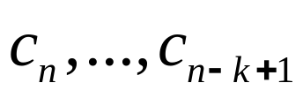

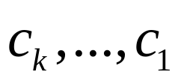
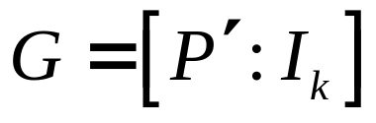
定义4.2.2 若信息组以不变的形式，在码字的任意k位中出现，则该码称为系统码。否则，称为非系统码。
目前常用的有两种形式的系统码：
一种是把信息组排在码字 的最左边k位：
式(4.2.2)就是这种形式，若非特别说明，我们后面所说的系统码均指这种形式。
为信息位
另一种是把信息组安置在码字 的最右边k位：
为信息位

Slide 45
能够产生系统码的生成矩阵为典型矩阵(或称标准阵)，
典型矩阵的最大优势是便于检查生成矩阵G的各行是否是线性无关。
如果G不具有标准型，虽能产生线性码，但码字不具备系统码的结构，因而存在难以区分码字中信息码元和监督码元的缺点。
由于系统码的编码与译码较非系统码简单，而且对分组码来说，系统码与非系统码的抗干扰能力是等价的，因此若无特别声明，我们仅讨论系统码。
如果生成矩阵G为非标准型的，可经过行初等变换变成标准型。

Slide 46
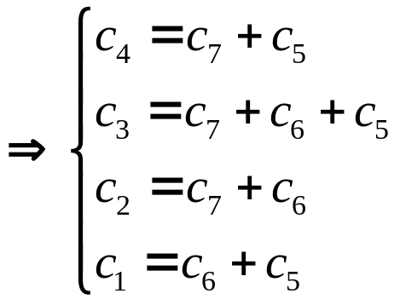
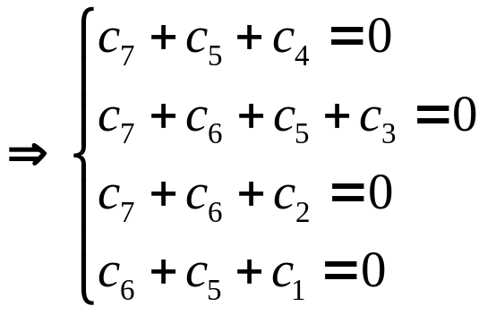
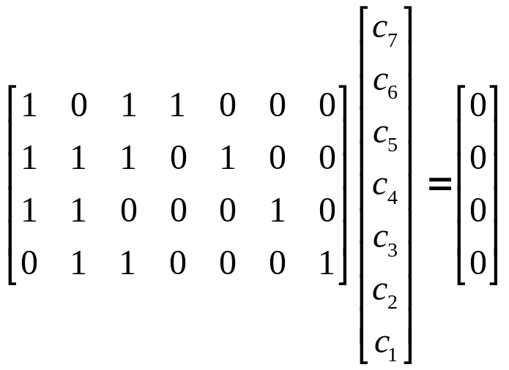



(2) 一致校验矩阵
从前面的讨论我们知道，编码问题就是在给定的 下如何利用已知的k个信息码元求得 r=n-k 个校验码元。如：
记
or

Slide 47

该式表明， 中各码元是满足由矩阵H所确定的r个线性方程的解，故 是码书 C中的一个码字，由 的全体就构成了码书C；反之，若某码元序列满足由H所确定的r个线性方程，则该码元序列一定是码书C中的一个码字。
因此，H一定，便可由信息码元求出校验码元，
→→即可进行编码。
由于(n,k) 码的所有码字均按H所确定的规则求出，故称H为一致校验矩阵。

Slide 48
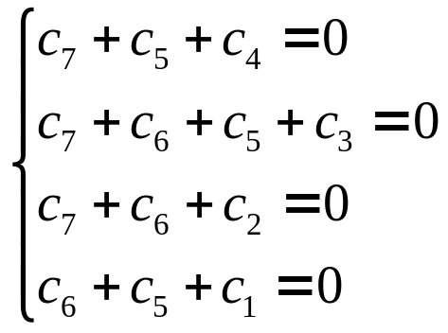

一致校验矩阵H的特点：
① Ｈ矩阵的每一行代表一个线性方程的系数，它对应求一 个校验码元的线性方程。
② Ｈ矩阵每一列代表此码元与哪几个校验方程有关。
③ 由该Ｈ矩阵得到的(n,k)分组码的每一码字 都满足由H矩阵的行所确定的线性方程。
 (n,k)码需有r个校验码元，故需有 r个独立的线性方程。因此，H矩阵必须有r行，且各行之间线性无关。
⑤ 生成矩阵G中的每一行及其线性组合都是(n,k)码中的一个码字，故有：
或

Slide 49
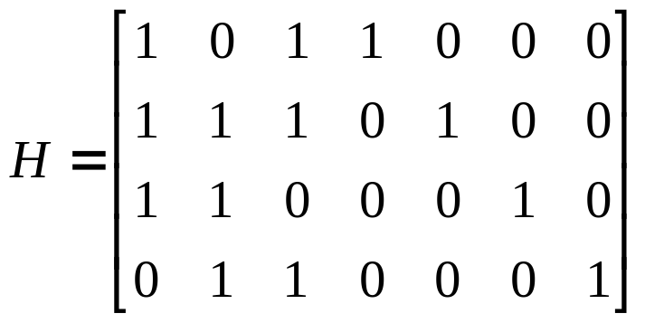
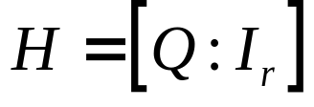

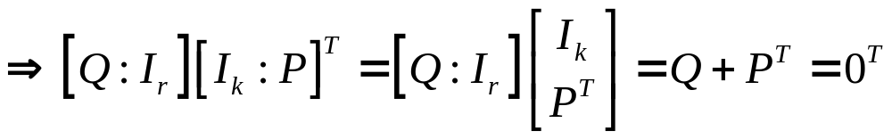

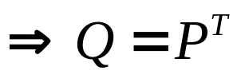

由例4.2.3不难看出，(7,3)码的H矩阵右边为一个四阶单位矩阵。通常，系统型 (n,k)线性分组码的 H矩阵右边 r 列组成一个单位矩阵，故有：
式中Q是一个 阶矩阵。我们称这种形式的H矩阵为典型矩阵(或标准阵)，同样，采用典型矩阵形式的H矩阵更易于检查各行是否线性无关。
H与G的关系：
由
or
这说明，P的第一行就是Q的第一列，P的第二行就是Q的第二列，……，因此，H矩阵一旦确定，则 G矩阵也就确定，反之亦然。

Slide 50

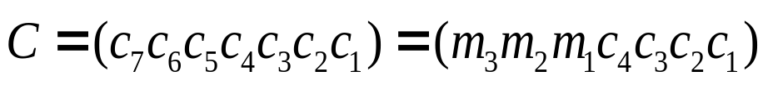
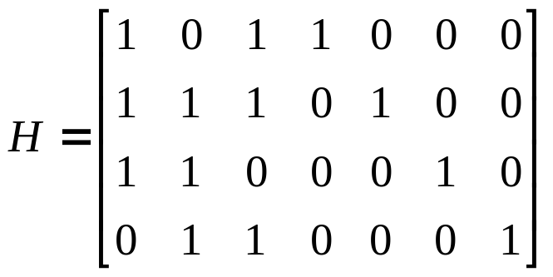

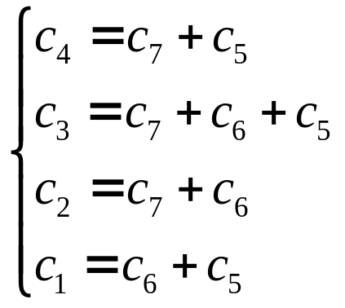
(3) 线性分组码的编码
线性分组码的编码就是根据一致校验矩阵H或生成矩阵G将长度为k的信息码元变换成长度为 n的码字。
这里以(7,3)线性分组码为例来说明构造编码电路的方法。
[例4.2.4] 设二元码字为
码的一致校验矩阵H为：
由 得：

Slide 51
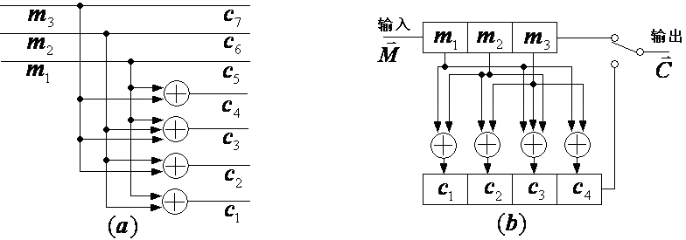
按照该线性方程组，可直接画出(7,3) 线性分组码的并行编码电路和串行编码电路，如图所示。
(a) 并行编码电路 (b) 串行编码电路
图4.2.1 线性分组码编码电路原理图

Slide 52
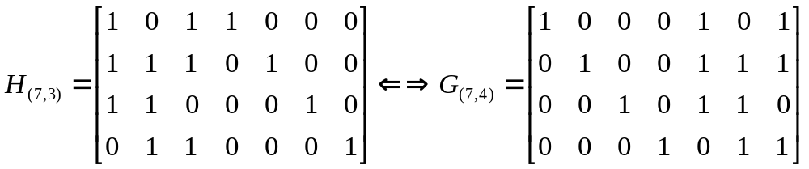
(4) 对偶码和缩短码
对偶码: 已知(n,k)线性分组码的生成矩阵G与其对应的一致校验矩阵H，如果把 (n,k)码的一致校验矩阵看成是(n,r)码的生成矩阵，将(n,k)码的生成矩阵看成是 (n,r)码的一致校验矩阵，则称这两种码互为对偶码。
[例4.2.6] 求例4.2.3所述 (7,3)码的对偶码。
解： (7,3)码的对偶码应是 (7,4)码，由对偶码的定义得，(7,4) 码的G矩阵就是 (7,3)码的H矩阵，将其化成标准形式后即可得到 (7,3)码的对偶码 (7,4)码，如表所示。
行初等变换

Slide 53
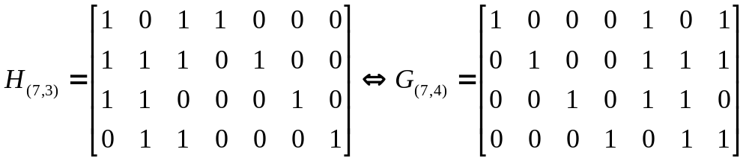
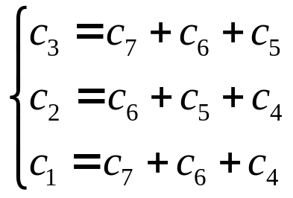

表4.2.2 例4.2.3线性码的对偶码
信息码元 | 码字 | 信息码元 | 码字
0 0 0 0 | 0 0 0 0 0 0 0 | 1 0 0 0 | 1 0 0 0 1 0 1
0 0 0 1 | 0 0 0 1 0 1 1 | 1 0 0 1 | 1 0 0 1 1 1 0
0 0 1 0 | 0 0 1 0 1 1 0 | 1 0 1 0 | 1 0 1 0 0 1 1
0 0 1 1 | 0 0 1 1 1 0 1 | 1 0 1 1 | 1 0 1 1 0 0 0
0 1 0 0 | 0 1 0 0 1 1 1 | 1 1 0 0 | 1 1 0 0 0 1 0
0 1 0 1 | 0 1 0 1 1 0 0 | 1 1 0 1 | 1 1 0 1 0 0 1
0 1 1 0 | 0 1 1 0 0 0 1 | 1 1 1 0 | 1 1 1 0 1 0 0
0 1 1 1 | 0 1 1 1 0 1 0 | 1 1 1 1 | 1 1 1 1 1 1 1

Slide 54


缩短码
在有些情况下，如果对某一给定长度的信息码元找不到合适码长的码，则可将某一(n,k)码缩短以满足要求。
例如，在 (7,3)线性分组码的码字集合中将最左边一位为“0”的消息和对应的码字选出来，并把消息中最左边的“0”去掉，则可构成 (6,2)线性分组码，这种码称为缩短码。如表4.2.3所示。
表4.2.3 例4.2.3线性码的缩短码
信息码元 | 码字
0 0 0 | 0 0 0 0 0 0 0
0 0 1 | 0 0 1 1 1 0 1
0 1 0 | 0 1 0 0 1 1 1
0 1 1 | 0 1 1 1 0 1 0
1 0 0 | 1 0 0 1 1 1 0
1 0 1 | 1 0 1 0 0 1 1
1 1 0 | 1 1 0 1 0 0 1
1 1 1 | 1 1 1 0 1 0 0
信息码元 | 码字
0 0 | 0 0 0 0 0 0
0 1 | 0 1 1 1 0 1
1 0 | 1 0 0 1 1 1
1 1 | 1 1 1 0 1 0

Slide 55
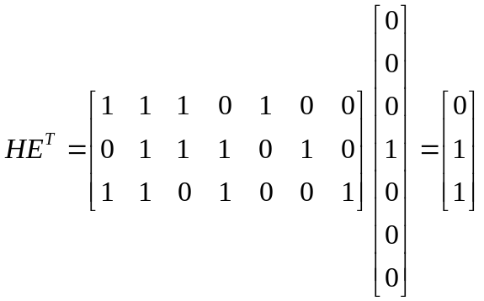
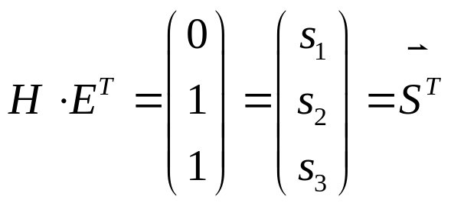
4.2.3 线性分组码的译码
若信道中发生随机错误，错误图样为E，接收序列为：
R ＝ C + E
得： H • R^{T} = H • C^{T +}H •E^{T} = H •E^{T} ≠ 0^{T}
表示码字中发生错误。
例：设错误图样E=(0001000)，表示码字中第四位码元发生错误
S^{T}正好是H矩阵中的一列，此 S 称为伴随式。
利用矩阵H进行译码，根据所得的Ｓ可判断码字中哪一位码元（对应H矩阵中的一列）发生了错误，所以可纠正一位随机错误。

Slide 56






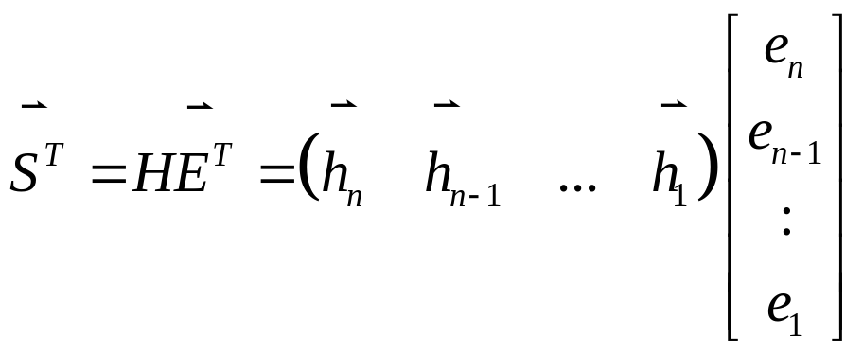

定义4.2.3 设(n,k)码的一致校验矩阵为H， 是发送码字为
时的接收序列，则称：
为接收序列 的伴随式或校正子。
伴随式 是一致校验矩阵H的线性组合，如果错误图样中有一些分量不为“0”，则在 中正好就是E中不为“0”的那几列组合而成。由于h_{i}是r维的列向量，所以伴随式S也是一个r维向量。

Slide 57




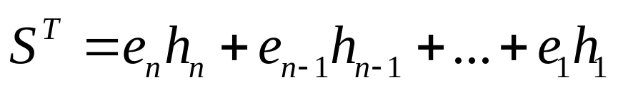



由上分析，可得结论：
① 伴随式 仅与错误图样 有关，它反映了信道受干扰的情况，而与发送的是什么码字无关。
② 伴随式为是否有错的判别式，若 ，则判没有出错；若 ，则判有错。
③ 不同的错误图样具有不同的伴随式，它们是一一对应的，对二元码来说，伴随式即为H矩阵中与错误图样对应的各列之和。
注意，如果错误图样 本身就是一个码字，即 码，那么计算伴随式 得到的结果必为“0”，此时的错误不能发现，也无法纠正，
-------------这样的错误图样称为不可检错误图样。

Slide 58
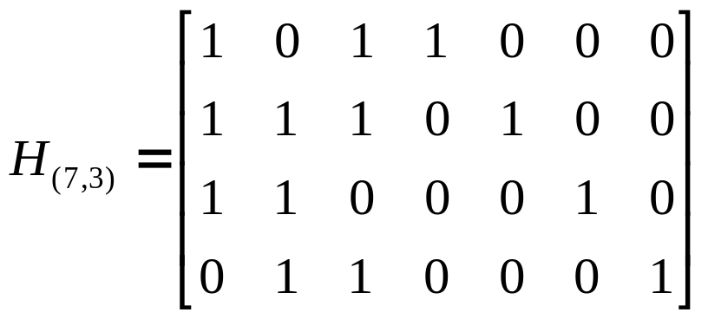
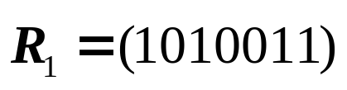
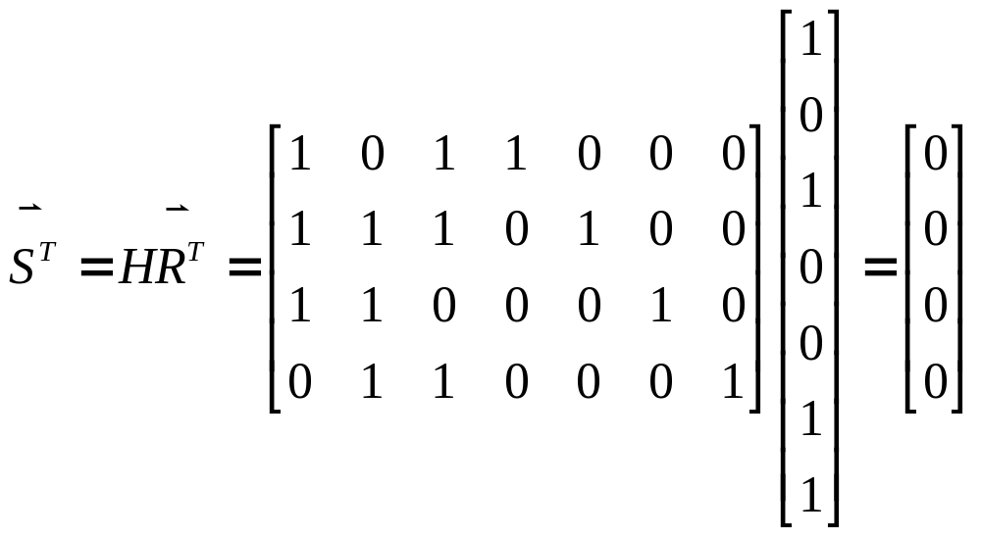
[例4.2.7] 计算例4.2.3所述(7,3)码接收
时的伴随式。
解： 本例的一致校验矩阵为：
接收端译码器根据接收序列计算的伴随式为：
判别接收序列无错，传输中没有发生错误。

Slide 59



当接收 时，接收端译码器根据接收序列计算的伴随式为:
由于 ，所以译码器判别接收序列有错，传输中有错误发生。
(7,3)码是纠正单个错误的码，观察 即为H的第二列，因此可判定接收序列 的第二位发生了错误。
如果接收序列中错误个数与码的纠错能力相符，则可正确译码，即发送码字应为 。

Slide 60


当接收 时，接收端译码器根据接收序列计算的伴随式 为：
但 与H的任何一列都不相同，无法判别错误发生在哪些位上，此时只能发现有错。

Slide 61



实现伴随式计算的电路：
如前所述的(7,3)码，设接收序列为，
，则伴随式为：
由上式可画出(7,3)码的伴随式计算电路，如下图。
图4.2.3 码的伴随式计算电路

Slide 62



4.2.4 线性分组码的纠错能力
由前面的介绍可知，线性分组码的纠错能力t和码字的最小距离 有关，一般t是在设计通信系统时提出的，那么寻找满足纠正t个错误码元的码字就是编码技术的任务，为此我们还需进一步研究 和码字结构的关系。
线性分组码码字的结构是由生成矩阵(或一致校验矩阵)决定的，若巳知 H 矩阵，该码的结构也就知道了，实际上所谓校验就是利用 H 矩阵去鉴别接收矢量 的结构。
那么从研究码的纠错能力角度来看 与H有什么关系？

Slide 63





[例4.2.8] 已知(7,3)线性分组码的H为：
若发出码字为 ，求不同接收情况下的纠错情况。
解：（1）
发送码字在传输中没有错误，则
（2）
则根据接收序列计算的伴随式为：
S与E有关，第i位发生错误，计算得到的S就是H中的第i列。

Slide 64

（3）当接收 时，接收端译码器根据接收序列计算的伴随式为:
由于 ，说明传输中有错误发生。但S与H矩阵中任一列均不相同，说明是不可纠正的错误，即无法由S得到E。
这个码字的错发生两个位置不同，由分析的结果可知，S是由H矩阵中第1列与第2列之和构成的，这不但说明S与H有关，而且说明前面所述的“S是H中相应于E中不等于0的那些列向量的线性组合”的结论是正确的。

Slide 65


当接收 时，接收端译码器根据接收序列计算的伴随式 为：
说明有错，但S与H的第五列相同，结论不正确。
小结： 根据定理4.1.1所述关于最小码距与检、纠错能力的关系可知，该码的最小距离d_{min}=4，其抗干扰能力为纠1检2，若不用于纠错，则该码可检出3位错误。
所以本例能纠正1位错误、检出2位错误、指出3位错误（但不能纠正错误）。

Slide 66


定理4.2.1 线性分组码最小码距等于 的充要条件是
H矩阵中任何 列线性无关。
定理 是构造任何类型线性分组码的基础。

Slide 67





结论：
① 为了构造最小距离 (可检测e个错误)或 (可纠正t个错误)的线性分组码，其充要条件是要求H矩阵中任意 列线性无关。
例如，要构造最小距离为3的码，则要求H矩阵中任意2列线性无关。
对于二元码，即要求H矩阵满足无相同的列和无全“0”的列，就可纠正所有单个错误。
② 因为交换H矩阵的各列不会影响码的最小距离，因此所有列向量相同但排列位置不同的H矩阵所对应的分组码，其纠错能力和码率是等价的。
③ 任一线性分组码的最小距离(或最小重量) 均满足:

Slide 68



满足 的线性分组码称为极大最小距离码。在同样的n,k之下，由于 最大，因此纠错能力更强，所以设计这种码，是编码理论中人们感兴趣的一个课题。
在巳知信息位k的条件下，如何去确定监督位r=n-k 的位数(即确定码长)，才能满足对纠错能力t的要求？
对此有下述结论：
若C是 (n,k)二元码，当巳知k 时，要使C能纠正t个错，则必须有不少于r个校验位，且r满足：
满足上式相等时的码称为完备码，这种码的校验元得到了最充分的利用。
上式又称为汉明不等式。

Slide 69
4.2.5 汉明码
汉明码是由汉明(Hamming)于1950年提出的，其最小码距为3，是能纠正一位错的线性分组码。
汉明码有许多很好的性质，它可以用一种简洁有效的方法进行译码。
由于它的编、译码较简单，且较容易实现，因此，被广泛采用，尤其是在计算机系统中被广泛应用。

Slide 70
1、 汉明码的参数
  对于任意正整数m>=3，存在具有下列参数的汉明码：
    码长：n=2^{m}-1
    信息位数：k=2^{m}-m-1
    监督位数：r=n-k=m
    最小码距：d=3
对汉明码而言，当监督位（校验位）确定后，信息位数已受限制，即可构造出(n,k)汉明码。
例如：
    m=3， n=7，k=4 （7,4）汉明码
    m=4， n=15，k=11 （15,11）汉明码

Slide 71
2、 例子：
  以最简单的(7,4)汉明码为例。
  对于(7,4)汉明码：
  码长n=7，信息元 k=4，校验元 r(=n-k) = 3。
将校验元组成的二元序列中非全零序列按列排成的矩阵--------一致监督矩阵H。
(7,4)汉明码校验元 r = 3 ，长为3的二元序列共有2³=8个，其中非全零序列共7个。

Slide 72

监督矩阵H：
该H矩阵的列所对应的十进制数正好是“1”∼“7”。
对于纠正一位差错来说，其伴随式的值就等于对应的H矩阵的列矢量，即错误位置。
所以这种形式的H矩阵构成的码很便于纠错，但这是非系统的(7,4)汉明码的一致校验矩阵。
如果要得到系统码，可调整各列次序来实现。

Slide 73








校验位
信息位
  系统码
有了 ，就可得到系统码的校验位，其相应的生成矩阵为：
设码字 ，根据 (或 )及关系式
有：
三个方程表示了码元之间的线性关系
模二和运算
  由c₇c₆c₅c₄即可获得c₃c₂c₁从而完成编码。

Slide 74

4位信息位 c₇, c₆, c₅, c₄ | 3位监督码元 c₃, c₂, c₁ | 4位信息位 c₇, c₆, c₅, c₄ | 3位监督码元 c₃, c₂, c₁
0 0 0 0 | 0 0 0 | 1 0 0 0 | 1 0 1
0 0 0 1 | 0 1 1 | 1 0 0 1 | 1 1 0
0 0 1 0 | 1 1 0 | 1 0 1 0 | 0 1 1
0 0 1 1 | 1 0 1 | 1 0 1 1 | 0 0 0
0 1 0 0 | 1 1 1 | 1 1 0 0 | 0 1 0
0 1 0 1 | 1 0 0 | 1 1 0 1 | 0 0 1
0 1 1 0 | 0 0 1 | 1 1 1 0 | 1 0 0
0 1 1 1 | 0 1 0 | 1 1 1 1 | 1 1 1

Slide 75

汉明码的编码
(7,4)汉明码的编码电路原理图如图。
m₄
m₃
m₂
m₁
汉明码的译码
采用计算伴随式，来确定错误图样并纠正错误。

Slide 76







汉明码的译码电路
监督矩阵：
汉明译码器原理图
若
表示c₇位错
m₄
m₃
m₂
m₁
若
表示c₆位错
若
表示c₅位错
若
表示c₄位错
HＲ^{T}
S

Slide 77


注意:
实际中(7,4)汉明码的H矩阵并非只有以上两种。
原则上讲，汉明码的一致校验矩阵H有n列r行，它的n列可由除了全“0”以外的r位码组构成，每个码组只在某列中出现一次，矩阵中各列的次序是可任意改变。
另外，对照完备码的定义可知，汉明码是完备码。

Slide 78


4.3 循环码
循环码是一种特殊的线性分组码，属于线性分组码的一个重要子类，也是目前研究最为透彻的一类码，大多数有实用价值的纠错码都是循环码。
循环码的优点：循环码的编码及译码易于用简单的具有反馈连接的移位寄存器来实现。
定义4.3.1 设有(n,k)线性分组码C，如果它的任意一个码字的每一次循环移位仍然是C中的一个码字，则称C为循环码。例如：

Slide 79




前述 (7,4)汉明码就是循环码，该码如下表所示。
信息码元 | 码字
0 0 0 0 | 0 0 0 0 0 0 0
0 0 0 1 | 1 0 1 0 0 0 1
0 0 1 0 | 1 1 1 0 0 1 0
0 0 1 1 | 0 1 0 0 0 1 1
0 1 0 0 | 0 1 1 0 1 0 0
0 1 0 1 | 1 1 0 0 1 0 1
0 1 1 0 | 1 0 0 0 1 1 0
0 1 1 1 | 0 0 1 0 1 1 1
信息码元 | 码字
1 0 0 0 | 1 1 0 1 0 0 0
1 0 0 1 | 0 1 1 1 0 0 1
1 0 1 0 | 0 0 1 1 0 1 0
1 0 1 1 | 1 0 0 1 0 1 1
1 1 0 0 | 1 0 1 1 1 0 0
1 1 0 1 | 0 0 0 1 1 0 1
1 1 1 0 | 0 1 0 1 1 1 0
1 1 1 1 | 1 1 1 1 1 1 1

Slide 80

例4.2.3中的 (7,3)线性分组码也是循环码，该码如表4.3.1所示。
信息码元 | 码字
0 0 0 | 0 0 0 0 0 0 0
0 0 1 | 0 0 1 1 1 0 1
0 1 0 | 0 1 0 0 1 1 1
0 1 1 | 0 1 1 1 0 1 0
1 0 0 | 1 0 0 1 1 1 0
1 0 1 | 1 0 1 0 0 1 1
1 1 0 | 1 1 0 1 0 0 1
1 1 1 | 1 1 1 0 1 0 0
循环码的主要特点是：
① 理论成熟：可利用成熟的代数理论深入探讨其结构和性质；
②工程实现简单：可利用循环移位特性进行编、译码；
③ 循环码的描述方式很多：在工程上最常用采用的是多项式描述的方法。
由于循环码可以将其用多项式来表示，从而可以借助代数的工具对它进行分析，这也是循环码能被广泛应用的原因之一。

Slide 81







4.3.1 循环码的多项式描述
设有循环码字
可以用一个次数不超过n-1的多项式唯一确定，其相应的多项式可表示为：
(4.3.1)
即码字 与码多项式C(x)一一对应。
由循环码的特性可知，若 是循环码C的一个码字，则 也是该循环码的一个码字，它的码多项式为：
(4.3.2)
比较式(4.3.1)和式(4.3.2)，得：

Slide 82









该式说明，码字循环一次的码多项式 是原码多项式乘x 后再除以 所得的余式，即：
由此可以推知， 的i次循环移位 是原码多项式 乘 后再除以 所得的余式，即：
(4.3.3)
式(4.3.3)揭示了(n,k)线性码中码多项式与码字循环移位之间的关系，它对循环码的研究有重要的作用。

Slide 83




例如(7,3)循环码可由任一个码字(如“0011101”)经循环移位后，得到其他6个码字；也可由相应的码多项式 乘以 后，再模 得到其他六个非零码多项式。这个移位过程及相应的多项式运算如表4.3.2所示。
循环 次数 | 码字 | 码多项式
 | 0 0 0 0 0 0 0
0 | 0 0 1 1 1 0 1
1 | 0 1 1 1 0 1 0
2 | 1 1 1 0 1 0 0
3 | 1 1 0 1 0 0 1
4 | 1 0 1 0 0 1 1
5 | 0 1 0 0 1 1 1
6 | 1 0 0 1 1 1 0

Slide 84



4.3.2 循环码的生成矩阵
根据循环码的循环特性，可由一个码字的循环移位得到其他非“0”码字。
在(n,k)循环码的码多项式中，每一个能整除 的 (n-k)次首一多项式(其最高次项系数为“1”)都是该码的生成多项式，记为g(x)。
将 g(x)经过 (k-1)次循环移位，共得到 k个码多项式： g(x) 、xg(x) 、…、 。
这 k个码多项式显然是相互独立的，可作为码生成矩阵的k行，于是得到(n,k)循环码的生成矩阵G(x)：
(4.3.4)

Slide 85


码的生成矩阵一旦确定，码也就确定了。
即(n,k)循环码可由它的一个(n-k)次首一多项式g(x)来确定，因此，可以由g(x)生成 (n,k)循环码，
---- g(x)为码的生成多项式：
(4.3.5)
如果某一个码C具有生成多项式g(x)，则该码一定是循环码。
码的生成多项式具有如下性质：
① 在(n,k)循环码中，(n-k)次码多项式是最低次的码多项式。
② 在(n,k)循环码中，每个码多项式 C(x)都是 g(x)的倍式。
③ 任意(n,k)循环码的生成多项式 g(x)一定整除 。

Slide 86







[例4.3.1]求二进制(7,4)循环码的生成矩阵。
解：为了求生成矩阵，必须先求该码的生成多项式，由定义知对于循环码，只要能找到一个能整除 的三次首一多项式就可以了。为此，将 进行因式分解，有：
上式中满足三次首一多项式要求的有二个，可从中任选一个作为生成多项式，比如选择：
为写出生成矩阵，我们写出生成矩阵各行的系数：
所以，对应的循环码的四行七列生成矩阵为：

Slide 87



[例4.3.2] 求二进制(7,3)循环码的生成多项式及生成矩阵。
解：分解多项式 ，取其四次首一多项式作为生成多项式：
可将一次和任一个三次多项式的乘积作为生成多项式：
或
为写出生成矩阵，我们写出生成矩阵各行的系数
(选择第一个生成多项式)：
所以，对应的循环码的三行七列生成矩阵为：

Slide 88






由于 (n,k)线性分组码的生成矩阵G与一致检验矩阵H之间满足：GH^{T}=0。
循环码也是线性码，如果g(x)为 (n,k)循环码的生成多项式，则有：
(4.3.6)
称h(x)为 (n,k)循环码的校验多项式，且：
(4.3.7)
循环码也可由其校验多项式完全确定，(n,k)循环码的一致校验矩阵H为:
(4.3.8)
式中 为 的反多项式：

Slide 89

因为g(x)是(n-k)次多项式，以g(x)为生成多项式，则生成一个(n,k) 循环码，
若以h(x)为生成多项式，则生成一个 (n,n-k)循环码，这两个循环码互为对偶码。

Slide 90




[例4.3.3] 以(7,3)码为例，说明(n,k)循环码可由生成多项式或校验多项式完全确定。
由多项式的因式分解知：
其四次(n-k)多项式为生成多项式：
其三次(k次)多项式为校验多项式：
由等式 两端的同次系数应相等。

Slide 91











的系数
的系数
的系数
的系数
将上述方程组写成矩阵形式：
对应H _{(7,3)}
记：
对应g(x)

Slide 92



上式中列向量的元素就是生成多项式g(x)的系数，它本身是一个码字，那么该矩阵即为 (7,3)循环码的一致校验矩阵H _{(7,3)} ，即：
所以 ，一致校验矩阵的第一行是码的校验多项式h(x) 的系数的反序排列，而第二、三、四行分别是第一行的移位(即乘x)，由此得到用校验多项式的系数来构成的一致校验矩阵：
对应h*(x)

Slide 93


由本例知：
给定了(n,k)循环码的生成多项式 g(x)，可以确定校验多项式 h(x)，并可由h(x) 确定循环码的一致校验矩阵 H。
由 g(x)或h(x)，可以求得相应的生成矩阵G或一致校验矩阵 H ，从而确定(n,k) 循环码。
生成多项式与生成矩阵的含义是相同的，前者对应于循环码的多项式表示方式，而后者对应于循环码的矩阵表示方式，两者之间可以相互转换。

Slide 94




4.3.3 系统循环码
前面介绍的生成矩阵所产生循环码不是系统码。
我们可以通过矩阵的行运算，得到系统循环码的生成矩阵，使之具有 的形式，生成矩阵的行运算实质上就是码字间的k个基底间进行线性组合运算。
系统循环码的一致校验矩阵是
[例4.3.4] 以 为生成多项式生成一个(7,4)循环码，要求生成的循环码是系统的。
解：由例4.3.1得对应给定g(x)的 (7,4)循环码的一般生成矩阵为：

Slide 95


对矩阵G的行进行运算，将第⑴、⑶、⑷行相加后作为第一行，第⑵、⑷行相加后作为第二行，得：
对应：
得到系统循环码的生成矩阵和一致校验矩阵。

Slide 96
4.4 常用的循环码
循环冗余校验码
在数据通信中，信息一般都是先划分成小块再组装成帧后(或叫分组、包等)在线路上传送或存入共同物理介质的，帧尾一般都留有8、12、16或32位用作差错校验。
如把一帧视为一个码字，则其校验位长度n-k不变而信息位k和码长n是可变的，其结构符合(n-i,k-i) 缩短循环码的特点。
只要以一个选定的(n,k)循环码为基础，改变i的值，就能得到任何信息长度的帧结构，而纠错能力保持不变。
这种应用下的缩短循环码称为循环冗余校验码(CRC ， Cyclic Redundancy Check)。

Slide 97



循环冗余校验码是系统的缩短循环码，码的结构如图所示。
→(n-i)位
→(k-i)位
图中，码字用码多项式C(x)表示，r(x)是 除以g(x)后的余式，g(x)为n-k次多项式，它们之间满足：
虽然循环冗余校验码指的是整个码字C(x)，但人们习惯上仅把校验部分称为CRC码。
如果传输过程无差错，则接收码字R(x)应等于发送码字C(x) ，这时 R(x)能被g(x)整除；如果 R(x)≠ C(x) ，则说明在传输过程中出现了误码。

Slide 98





[例4.4.1] 某CRC的生成多项式为 。如果想发送一串信息“110001…”的前6位，并加上CRC校验，发送码字C(x)应如何安排，接收码字R(x)又如何校验？
解：本题信息码字多项式 ，k=6，从生成多项式g(x)的阶数得校验位数等于4，因此 n=10 。
将 除以 g(x)得余式r(x) ：
于是，发送码字多项式
对应的发送码字为(1100011100)。
在接收端，CRC校验实际上就是做除法运算：如果传输过程无差错，则R(x)能g(x)被整除，余式为 “0”；如果余式不为“0”，则说明一定有差错。

Slide 99





例4.4.2 假设 ，即信息码字为(1011001)，
，求CRC校验码。
解: 由题得：
用g(x)去除 ，有：
经相除后得到的最后余数”1010”就是冗余校验码r(x) 。
所以，发送码字为：(10110011010)

Slide 100




如果本例的发送码字(10110011010)经传输后受噪声干扰，在接收端变成为(10110011100)。求余式的除法如下：
求得余式不为零，表示接收有错误。
有差错时，接收端收到的不再是C(x) ，而是 C(x) + e(x) 。
若
则这种差错就能检测出来，
若
那么由于接收到的码字多项式仍然可被 g(x)整除，错误就检测不出来，也即发生了漏检。

Slide 101
理论上已经证明，循环冗余校验码的检错能力如下：
① 可检测出所有奇数个错；
② 可检测出所有单比特和双比特的错；
③ 可检测出所有小于、等于校验码长度n-k的突发错误；
④ 对于 n-k+1位的突发性错误，查出概率为 1- 2^{-(r-1)}；
⑤ 对于多于n-k+1位的突发性错误，查出概率为 1- 2^{-r} 。
所以：只要选择足够（合适）的冗余校验位，可以使得漏检率减到任意小的程度。

Slide 102



循环冗余编码法在数据传输中得到了十分广泛的应用。CRC本身具有纠错功能，但网络中一般不用其纠错功能，仅用其强大的检错功能，检出错误后要求重发。
目前广泛使用的CRC码已成国际标准，生成多项式主要有下述四种：
CRC-12，其生成多项式：
CRC-16，其生成多项式：
CRC-CCITT，其生成多项式：
CRC-32，其生成多项式：
循环冗余校验码的编/译码过程通常用采用硬件来实现，因为除法运算易于用移位寄存器和模2加法器来实现，可以达到比较高的处理速度。
随着集成电路工艺的发展，循环冗余码的产生和校验均有集成电路产品，发送端能够自动生成CRC码，接收端可自动校验，速度大大提高。

Slide 103
4.5 卷积码
1955年，埃利斯(Elias)提出了卷积码；
1957年，伍成克拉夫(J.M. Wozencraft)提出了一种有效的译码方法----序列译码法；
1963年梅西(J.L. Massey)提出效果稍差但易于实现的门限译码法；
1967年维特比(Viterbi)提出最大似然的Viterbi译码法。
卷积码是非分组码，与分组码的主要差别是它是一种有记忆的编码，即在任意时段，编码器的n个输出不仅与此时段的k个输入有关，而且还与存贮的前若干个时段(L)的输入有关。
从这个意义上，可以把分组码视为记忆长度等于零的卷积码。

Slide 104
在卷积码的编码约束长度（N=L+1）内，前后各组是密切相关的，由于一个组的监督码元不仅取决于本组的信息码元，而且也取决于前组的信息码元，因此可表示成(n,k,L)码，其中L为编码记忆长度。
译码时， 根据约束长度内所有各组接收码元一起提取本组的信息码元。
由于卷积码充分利用了各组之间的相关性，n和k可以采用比较小的数，因此在与分组码同样的信息传输速率(R=k/n)和设备复杂度的条件下，卷积码的性能一般比分组码好。
但对卷积码的分析（主要是编译码），至今还缺乏分组码那样有效的数学工具，目前常用的一些卷积码的参数是借助于计算机搜索得到的，其性能还与译码方法有关。
典型的卷积码一般选取较小的n和k，而L值取较大(L＜10左右)，以获得既简单又高性能的信道编码。

Slide 105

一、卷积码的编码
卷积码的编码器是由一个有k个输入端、n个输出端、具有L节移位寄存器所构成的有限状态的有记忆系统。
卷积码编码的原理图如下图（图4.5.1）所示，

Slide 106

编码器一般结构框图如图4.5.3所示。

Slide 107
卷积码具有以下特点：
① 每位码元均与若干位信息码元有关；
② 相邻码元同时与一部分共同信息位有关；
③ 各码元之间互相连环在一起，而不像分组码那样各组之间可以截然分开，因此卷积码也称为连环码。

Slide 108
描述卷积码的方法很多，大致可分为两大类型：
① 解析法：
主要有离散卷积法、生成矩阵法和码多项式法，它们多用于编码的描述；
② 图形法：
主要有状态图法、树图法和格图法，它们可用于编码和译码的描述；
下面，用具体实例说明各种描述方法。

Slide 109


例4.5.1 设二元卷积码的编码器结构如下图所示，如果输入信息流为 ，求编码器的输出码字序列。
解：由图可知，它是由k=1(即一个输入端)、n=2(即两个输出端)、L=3(即三级移位寄存器)所组成的有限状态的有记忆系统。
------（2,1,3）卷积码

Slide 110






(1) 离散卷积法
若输入信息序列为：
则对应输出为两个码字序列
其相应编码由输入信息序列 和编码器的两个单位脉冲响应的卷积得到(这也是卷积码的由来)，编码方程可写为：
(4.5.1)
式中“*”表示卷积运算， 表示编码器的两个单位脉冲响应，它是当输入信息为 时，所观察到的两个输出序列值。
是当输入信息为 时，所观察到的两个输出序列值。

Slide 111

1 0 1 1
1 1 1 1
(2,1,3)卷积码编码器有L=3级寄存器，其脉冲响应至多可持续到L+1=4位，由上图（图4.5.4）可写出脉冲响应为：
m | m^{i}₁ | m^{i-1}₁ | m^{i-2}₁ |  | G¹_{i} | G²_{i}
1 | 0 | 0 | 0 |  | 1 | 1
0 | 1 | 0 | 0 |  | 0 | 1
0 | 0 | 1 | 0 |  | 1 | 1
0 | 0 | 0 | 1 |  | 1 | 1
单位脉冲响应，它是当输入信息为 时，所观察到的两个输出序列值。

Slide 112



1 0 1 1
1 1 1 1
(2,1,3)卷积码编码器有L=3级寄存器，其脉冲响应至多可持续到L+1=4位，由上图可写出脉冲响应为：
经编码器后，两个输出序列合并为一个输出码字序列：
当输入信息序列为 ，利用离散卷积运算来进行具体的计算。
第一路编码器 的各位码元值可由式(4.5.1)计算，为：

Slide 113





Slide 114

所以
同理可计算得：
最后(2,1,3)
卷积码编码器输出的码字序列为：

Slide 115




(2) 生成矩阵法
上述脉冲响应
又称为生成序列，若将该生成序列
进行交织，并构成如下生成矩阵(L=3
时) ，
分别设为：
上述编码方程可改写成如下矩阵形式：
那么，矩阵G称为卷积码的生成矩阵。
显然当输入信息序列为一无限序列时［即
］ ，
生成矩阵为一个半无限的矩阵。

Slide 116



本例

Slide 117



(3) 码多项式法
若将生成序列和输入信息序列都表达成多项式形式，则有：
则卷积码可以用下列码多项式形式表达：
所以，其输出的码字序列为：

Slide 118


例4.5.3 设二元(2,1,2)卷积码的编码器结构如图4.5.6所示。如果输入信息流为(1011100) ，求其输出码字序列。
由上图可求出其码生成多项式为：
如果输入信息流为(1011100) ，则其对应的多项式表示形式为：

Slide 119



因此，输出的码序列为：
即：

Slide 120
除了上述三种解析表达式描述方式以外，还可以用比较形象的状态图、树图和格图来描述卷积码。
下面，以二元 （2,1,2）卷积码为例讨论卷积码的图形表示法。

Slide 121

(4) 状态图法
由下图可知，移位寄存器总的可能状态数为： 种，用
来表示。
而每一时刻的可能输入有两个，它们可用“0”和“1”表示，每次可能的输出和状态（次态）也有两个。
设输入信息序列为
其状态图按以下步骤画出：

Slide 122
时序 | ① | ② | ③ | C_{i}¹=①⊕②⊕③ | C_{i}²=①⊕③
1 | 1 | 0 | 0 | 1 | 1
2 | 0 | 1 | 0 | 1 | 0
3 | 1 | 0 | 1 | 0 | 0
4 | 1 | 1 | 0 | 0 | 1
5 | 1 | 1 | 1 | 1 | 0
6 | 0 | 1 | 1 | 0 | 1
7 | 0 | 0 | 1 | 1 | 1
8 | 0 | 0 | 0 | 0 | 0
C_{i}¹=①⊕②⊕③
①
②
③
C_{i}²=①⊕③

Slide 123

输出
输入
11/1 10/0 00/1 01/1 10/1 01/0 11/0 00/0
(00) →(10) → (01) →(10) → (11) →(11) → (01) →(00) → (00)
状态
按照以上步骤，可画出状态图(图4.5.7) 。
状态
输出
输入
时序 | ① | ② | ③ | C_{i}¹=①⊕②⊕③ | C_{i}²=①⊕③
1 | 1 | 0 | 0 | 1 | 1
2 | 0 | 1 | 0 | 1 | 0
3 | 1 | 0 | 1 | 0 | 0
4 | 1 | 1 | 0 | 0 | 1
5 | 1 | 1 | 1 | 1 | 0
6 | 0 | 1 | 1 | 0 | 1
7 | 0 | 0 | 1 | 1 | 1
8 | 0 | 0 | 0 | 0 | 0
①
②
③

Slide 124

(5) 树图法
如果要展示编码器的输入、输出所有可能的情况，则可采用树图描述，它是将上述编码器的状态图按时间展开得到的，即按输入信息序列的输入顺序按时间展开，展开时考虑所有可能的输入、输出情况，如下图所示。
输出
输入
状态

Slide 125



对于特定输入信息序列
相应的输出为：
而经过的状态为：
在输入上述特定信息序列时，树图中的路径如图中粗线所示。
树图最大特点是按时间顺序展开的，且能将所有时序状态表示为不相重合的路径，但是它也存在结构太复杂，结构重复性太多等缺点。

Slide 126
(6) 格图法
还可以用格图(又称篱笆图)来描述卷积码，格图描述法常用在卷积码的概率译码中，特别是在维特比译码中。
格图的最大特点是保持了树图的时序展开性，同时又克服了树图太复杂的缺点，它将树图中产生的重复状态合并起来，形成格状结构。
可以将树图转化为格图，下面仍以(2,1,2)卷积码为例，说明这种描述方式。

Slide 127



即为图中粗线所表示的路径
(2,1,2）卷积码的格图表示

Slide 128
不同的信息序列在树图上所对应路径完全不重合，但是在格图上则有可能有部分重合，
对于两个不同的输入信息序列可由格图上不重合的路径段来区分，
由于只需计算格图中不重合部分即可，所以在译码时利用格图更加方便。
格图是研究维特比译码算法的重要工具。

Slide 129
二 、卷积码的译码
卷积码的译码基本上可划分为两大类型：
代数译码和概率译码。
在线性分组码的译码中我们用的是代数译码方法，
在卷积码的译码中常用的是概率译码。
维特比译码算法---- 1967年由维特比(Viterbi)引入的一种卷积码的译码算法。
维特比算法实际上是卷积码的最大似然译码法，即译码时所选择的输出总能给出对数似然函数值为最大的码字
在二进制对称信道时维特比算法，也就是最小距离译码。

Slide 130




（1）维特比译码的性能
在数字通信中，通信可靠性的指标一般是采用平均误码率P_{E}来表示的。
平均误码率是指在总的发送码字中，经过传输出现错误的码字的统计平均值，即：
其中：
∧
式中c为发送码字，c为接收端恢复的码字，而y为接收的码字。
上式中p(y)与具体译码方式无关，所以通信可靠性最大的译码方法应是平均错误概率最小的译码方法，即：

Slide 131






由Bayes公式：
若发送码组（字）是等概率的，这时
为常数，
当已知接受码组（字）时，
亦为常数，则
因而有结论：当发送码组等概率时，使通信最可靠的码字
(即平均误码率最小的码字) 也是后验概率
最大的码字（即具有最大似然的码字）。

Slide 132






对于离散无记忆信道（DMC）有：
最大似然译码算法
等价于:
对于二进制对称信道（BSC），似然函数可以改写为：
(4.5.6)
假设BSC错误概率
，且
为常数，有：
（4.5.7)
即，对于BSC求最大似然函数等效于求最小汉明距离。

Slide 133
（2）维特比算法
维特比算法的基本思想是：
依次在不同时刻 ( l’ ) ，对格图中相应列的每个点(对应于编码器中该时刻的一个状态)，按照最大似然准则比较所有以它为终点的路径，只保留一条具有最大似然值的路径(保留的路径称为幸存路径)，而将其他路径堵住，不用。
因此，到下一个时刻只要对幸存路径延伸出来的路径继续比较即可。这样接收一段，计算一段，保留一段(保留下幸存路径)，如此反复，一直进行到最后，
在时刻 l’=l+L 所留下的一条路径就是所要求的最大似然译码的解。

Slide 134
维特比算法的具体步骤如下：
① 从时刻l ’=0开始，计算进入每一状态的单个路径的部分度量值，并存储每一状态下的幸存路径及其度量值；
② l ’ 加“1”，将进入每一状态的分支度量值与前一时间段的幸存度量值相加，然后计算进入该状态的所有最大度量的路径或最小汉明距离路径(即幸存路径)及其度量，并删去所有其他路径；
③ 若l ’ < l +L ，重复步骤②，否则停止。
上述三个步骤中，第①步是初始化，第③步是第②步的继续，关键是第②步。

Slide 135
其中第②步主要包括两部分：
一是对每个状态进行关于度量的计算和比较，从而决定幸存路径；
二是对每一状态记录幸存路径及其度量值。
前一部分实质上是对格图中间结点作局部优化判决，由于路径具有可分离性，即每条路径的度量值可写成组成它的各条分支的度量值之和，因此其满足动态规划的最优化原理，即这些局部优化运算等效于整体最优化。

Slide 136



例4.5.4 对 (2,1,2）卷积码，设发送的信息序列为 ，经过编码后输出的码组(字)为:
接收到的信号序列为：
试用维特比算法译码。
解：可用(2,1,2）卷积码的格图来分析。在(2,1,2）码中L=2，对给定的输入信息序列 l=5，则 l ’ = l+L+1=8 ，在图中用 l ’ =0,1,…,7来标注。
在BSC条件下，最大似然译码等价于最小距离译码，其路径度量值可按照公式(4.5.6)和(4.5.7)计算，其译码在格图上计算每一步的距离(形成距离图)及累计计算结果幸存路径图如图4.5.10和图4.5.11所示：
(4.5.6)
（4.5.7)

Slide 137


10
10
01

01
10
01
11
00 00 00 00 00 00 00











图4.5.10 (2,1,2）卷积码距离图

Slide 138

10
10
01
01
10
01
11







图4.5.10 (2,1,2）卷积码距离图及幸存路径图

Slide 139

1
0
0
1
1
0
1
图4.5.11 由幸存路径图译码

Slide 140




经维特比译码，最后得出的最小汉明距离的路径如图4.5.11中粗线所示。路径可表示为：
汉明距离的总长度为2。这时译码器的输出为：
它与发送的信息序列完全相同。

Slide 141
在实现维特比算法时，可有三种不同方式的具体实现结构：
1) 全并行：即采用2^{L}个ACS (累加-比较-选择)单元同时进行一次ACS及PM (路径存贮器)-MM (路径度量存贮器)访问操作；
2) 全串行：即采用一个ACS单元，每一时刻进行2^{L}次ACS及PM-MM 访问操作；
3) 部分并行或称为时分复用方案：即采用少于2^{L}个ACS单元群，分数次完成每一时刻内的2^{L}个状态的ACS运算及PM-MM访问操作。
显然，全并行方案速度最高，但硬件需求量最大；全串行方案硬件量最小，但速率最慢，而时分方案则是这两者的折中。

Slide 142
维特比算法的主要特（优）点：
① 由于路径度量的可加性，以及格图的格子结构，使得每次局部判决都等效于全局最优的一部分，它满足最优化的原理；
② 局部判决及时去掉了大量非最优路径，不让其延伸，如果有重复部分，则可去掉重复部分不计算，只要比较它们开始分离的不同路径值即可，从而大大节省了运算量；
③ 算法具有良好的规则，容易实现。

Slide 143
维特比译码方法主要存在两个缺点：
1) 要等全部接收的数据进入译码器以后才能最后算出译码的结果，所以译码延时较长；
2) 需要存储2^{kL}条幸存路径的全部历史数据，所以存储器容量需要较大。

Slide 144
在维特比算法中，对L的限制使编码约束长度做不大，从而码字间的距离受到限制，使进一步提高维特比译码器的纠错性能受到限制。
此外，无论信道干扰的大小如何，每条留选路径的计算量是不变的，即使没有信道干扰时也是这样，因此当信道干扰很小时就显得译码的平均计算量太大。
维特比译码的两个主要缺点可以用序列译码来解决，序列译码是由伍成克拉夫(J.M. Wozencraft)最先提出的，后经费诺改进，故序列译码又称费诺算法。
如果译码器配备大容量的存贮器，则可采用堆栈算法，其译码速度比费诺算法更快。

Slide 145
本章(信道编码) 小 结
本章，我们主要学习了两类信道编码：
线性分组码、卷积码
信道编码的概念
  信道编码的分类；与信道编码有关的基本概念；
  检错与纠错原理；检错与纠错方式和能力。
线性分组码
生成/校验矩阵；线性分组码的编/译码；线性分组码检错纠错能力；汉明码。
循环码
循环码的多项式描述；循环码的生成矩阵；系统循环码；多项式运算电路；循环码的编码/译码电路；常用循环码。
卷积码 描述卷积码的方法，可分为两大类型： ① 解析法； ② 图形法。
离散卷积法、生成矩阵法和码多项式法，它们多用于编码的描述
状态图法、树图法和格图法，它们可用于编码和译码的描述

